Slide 1
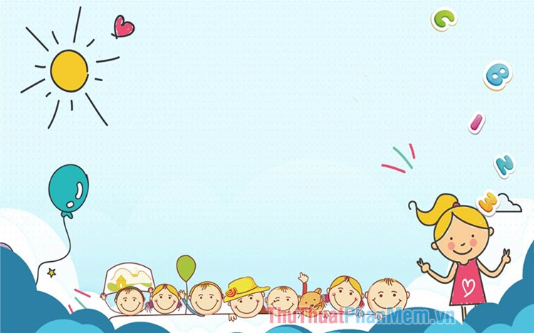


PHÒNG GD & ĐT QUẬN LONG BIÊN
TRƯỜNG MẦM NON HOA SỮA
Đồng hành cùng bé
LĨNH VỰC PHÁT TRIỂN NHẬN THỨC
Đề tài: Thơ: Thăm nhà bà
Giáo viên: Phan Thị Thanh Luyện
Lứa tuổi: 3-4 tuổi
Năm học: 2021-2022

Slide 2


Bài hát: Cháu Yêu Bà

Slide 3


